Slide 1
長方形プールにおける水面変動が
魚の遊泳行動に及ぼす影響
～ニホンウナギ，ドジョウ，カワムツ
およびオイカワを対象として～
2026年度河川技術シンポジウム
2026年6月18日（木）・ 2026年6月19日（金）
土木学会・オンライン併用
九州工業大学大学院 正会員 鬼束幸樹
九州工業大学大学院 学生会員 〇吉田瑞矢
株式会社奥村組 非会員 鉄戸基起

Slide 2
研究背景
魚道におけるセイシュの発生
セイシュ @ 魚道
落下流
by 落下流 & 循環流 (桝本ら, 2024)
魚の遡上が困難
循環流
セイシュの抑制手法
中村・和田 (1995)
アイスハーバー化 @ 階段式魚道
抑制成功
Masumoto et al. (2022)
カゴ詰め玉石工の設置 @ アイスハーバー式魚道
抑制成功
要因：セイシュ抑制？ 流速低減？
水面振幅を変化
魚の遊泳行動を解析 @ 長方形プール

Slide 3
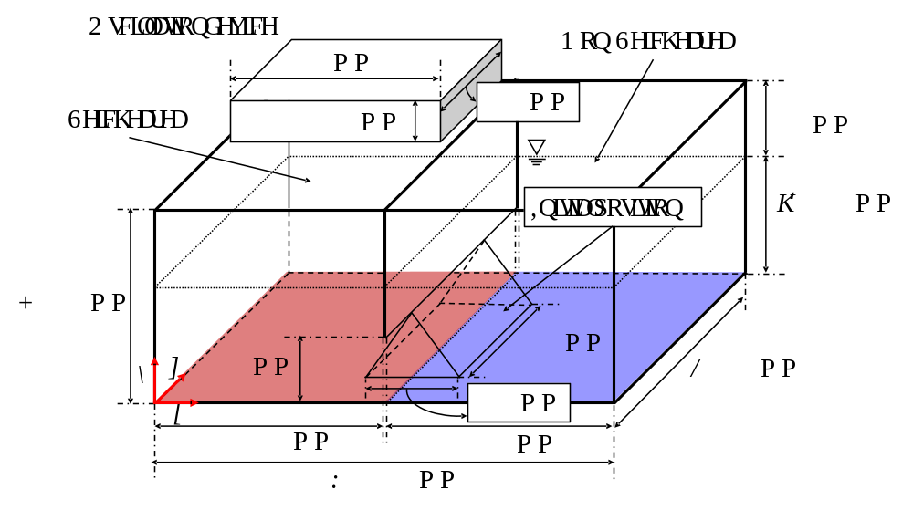
実験装置および実験条件
実験装置
Seiche area
：水面変動
有
Non-seiche area
：水面変動
無

Slide 4
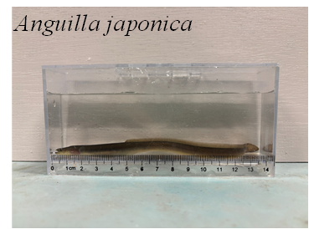
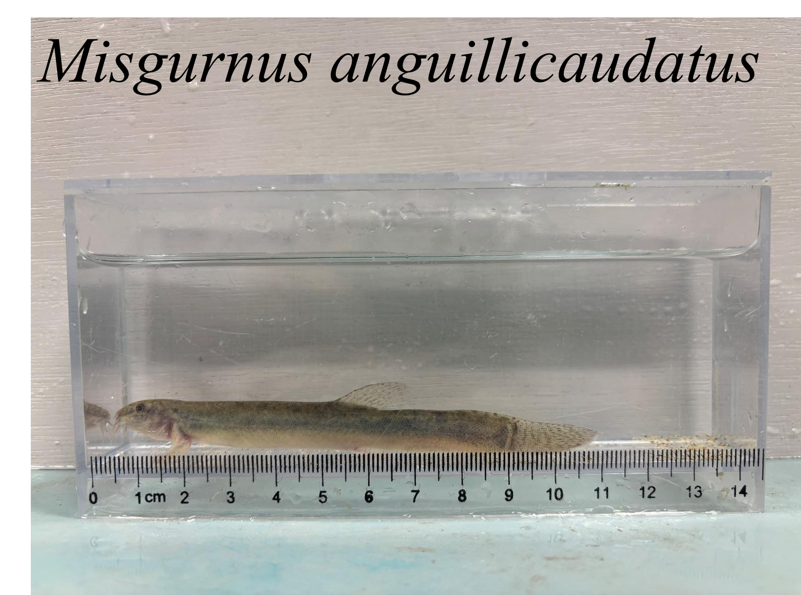
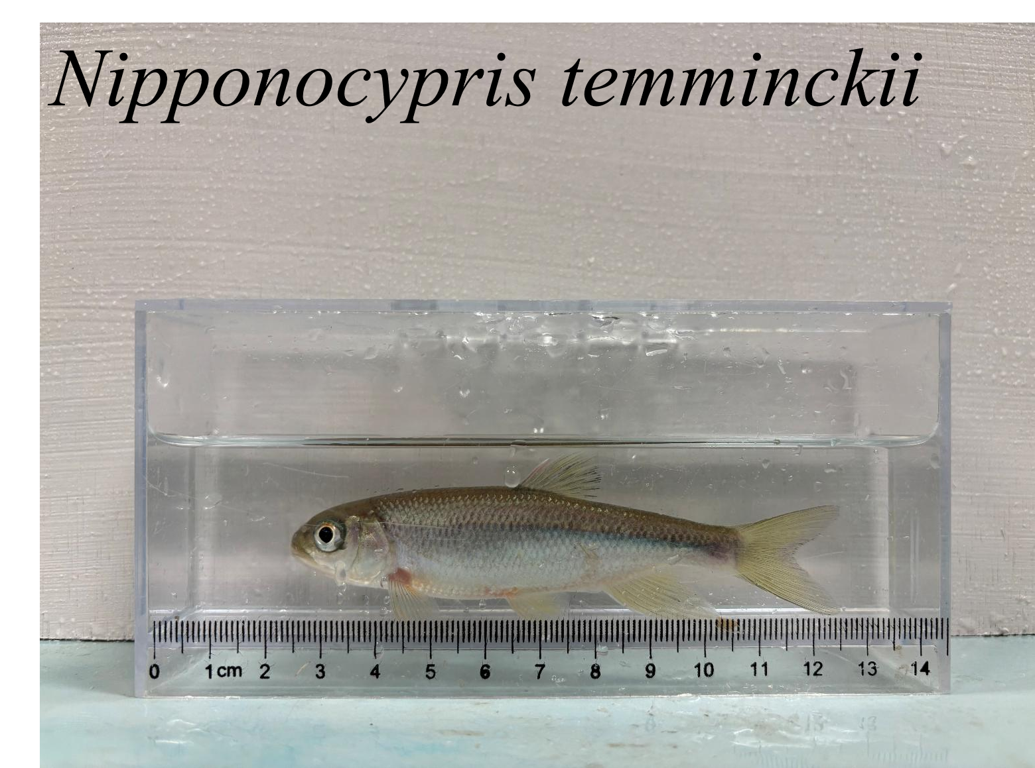
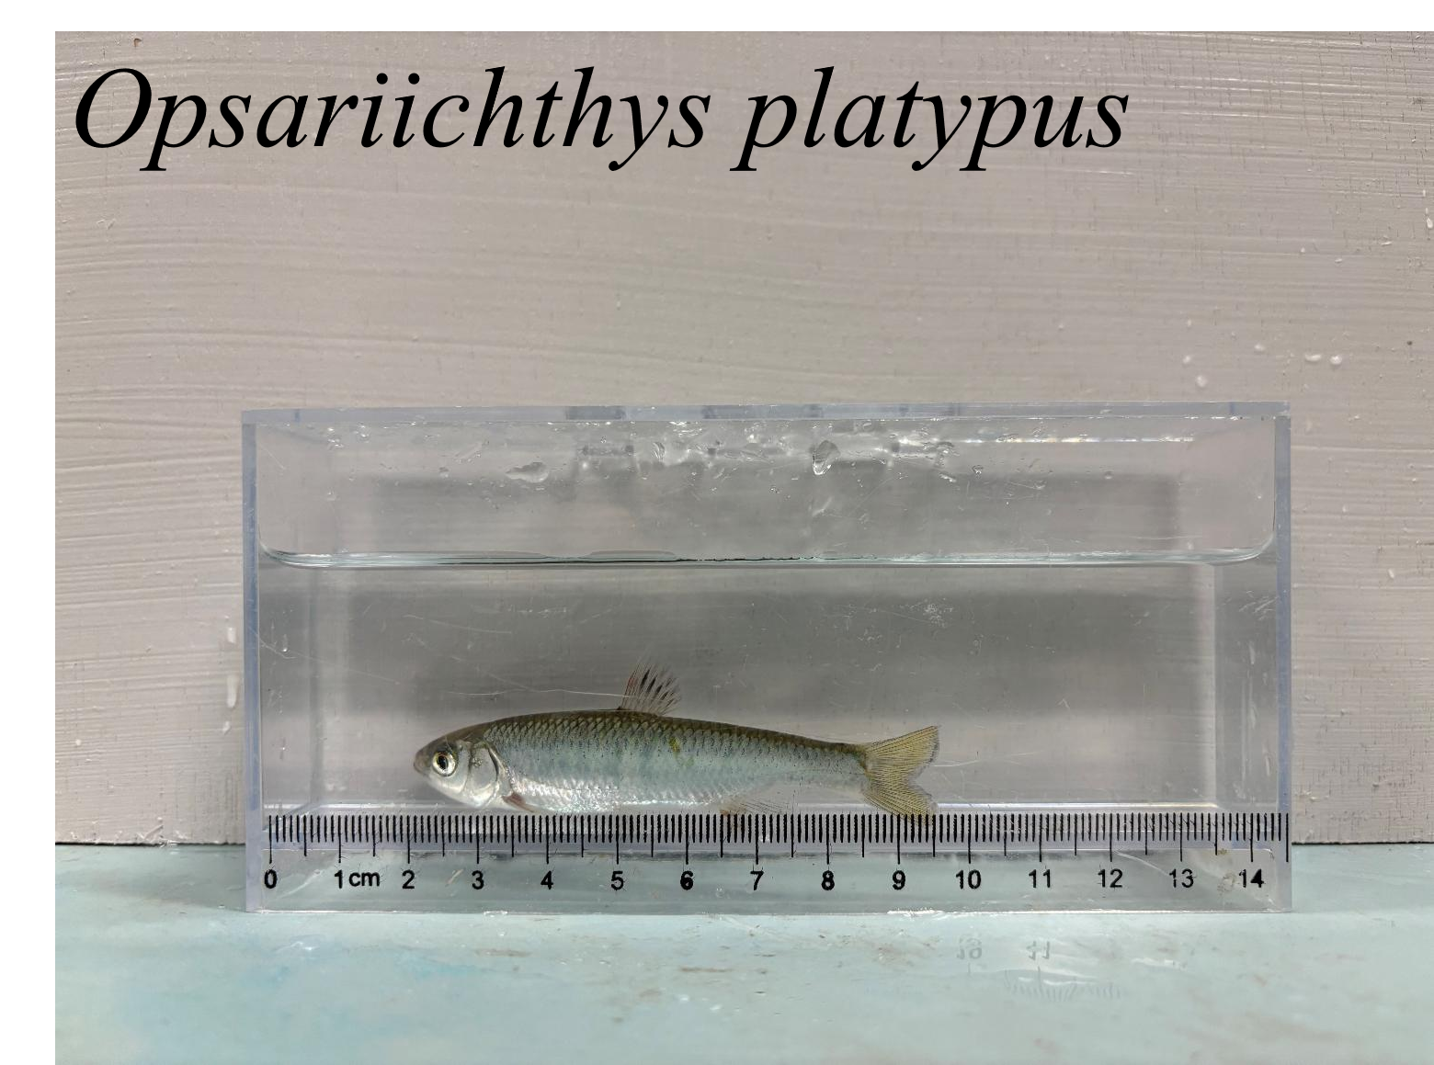




実験装置および実験条件
供試魚
ニホンウナギ
ドジョウ
カワムツ
オイカワ
= 250±46 mm
= 122±32 mm
= 91±16 mm
= 88±20 mm
実験条件
供試魚 | 水面振幅 η (mm)
 | 0 | 30 | 60 | 90 | 120
ニホンウナギ | A-0 | A-30 | A-60 | A-90 | A-120
ドジョウ | M-0 | M-30 | M-60 | M-90 | M-120
カワムツ | N-0 | N-30 | N-60 | N-90 | N-120
オイカワ | O-0 | O-30 | O-60 | O-90 | O-120
周期 T = 1.0 s
波長 λ = 1720 mm

Slide 5



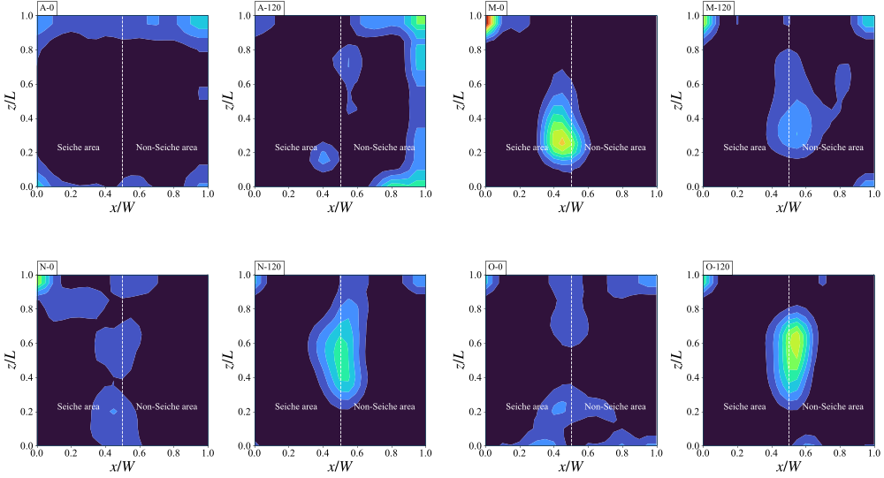
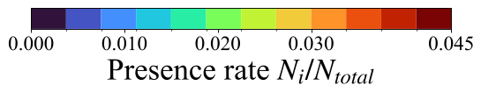
実験結果
全データ数：
各エリア (20×20分割) のデータ数：
供試魚の存在率
ニホンウナギ
ドジョウ
カワムツ
オイカワ

Slide 6

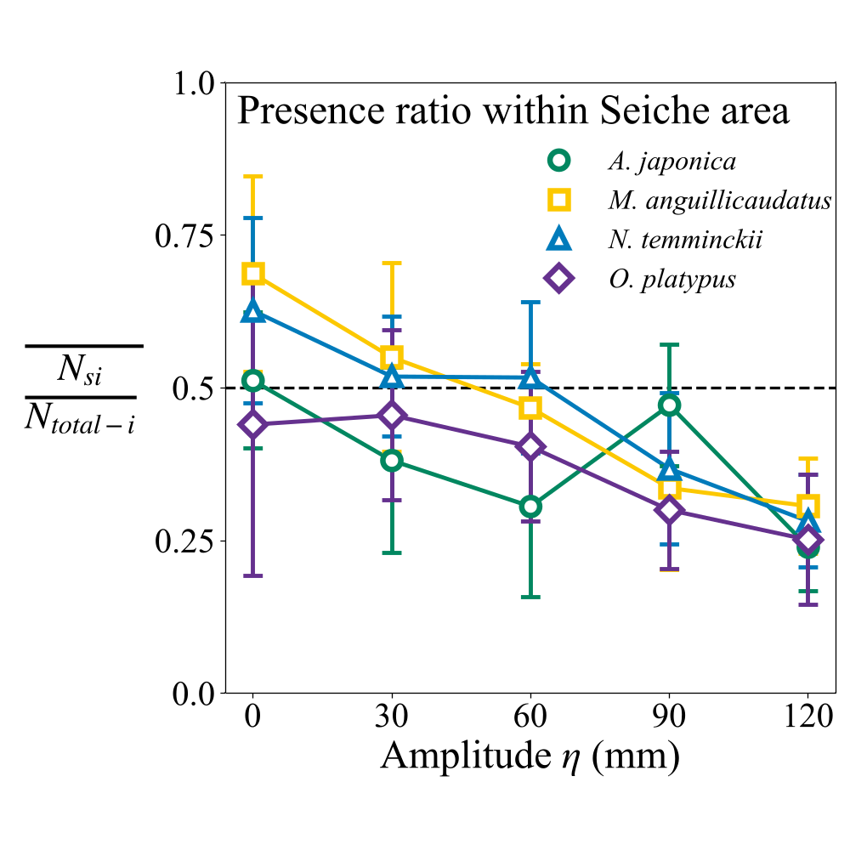
実験結果
供試魚の平均Seiche area内存在率
Seiche area内のデータ数：
全データ数：
水面振幅 η
増
平均Seiche area内存在率
減
供試魚：セイシュを忌避

Slide 7



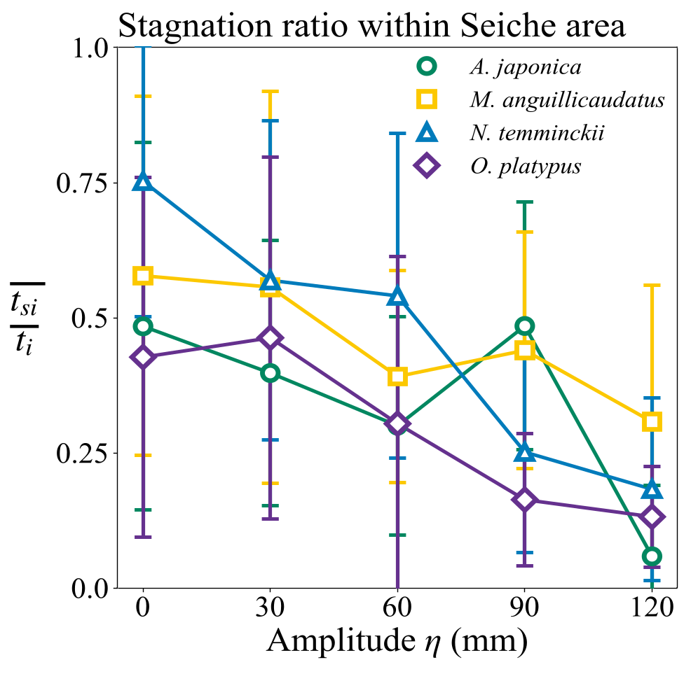


実験結果
供試魚の平均Seiche area内停滞率
Seiche area内の停滞時間：
総停滞時間：
※ 停滞状態
全長倍対地速度：
≦ 0.5 (1/s)
体長倍対地速度：
水面振幅 η
増
平均Seiche area内停滞率
減
供試魚：休憩困難
水：鉛直・水平方向に振動

Slide 8





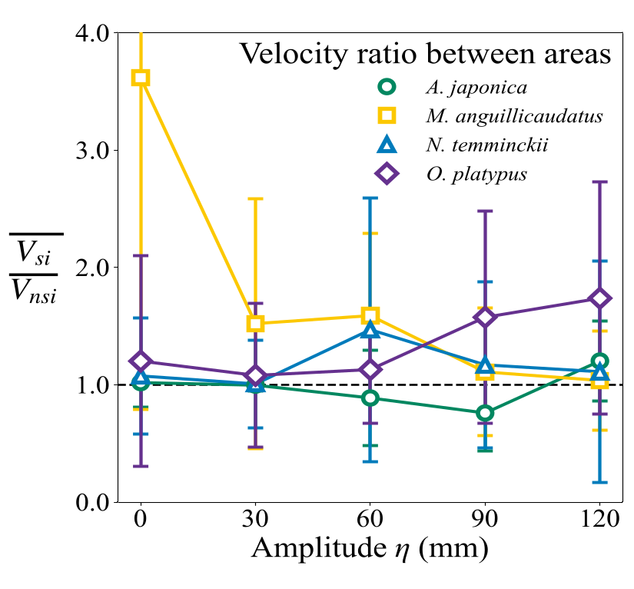
実験結果
供試魚の平均エリア間速度比
Seiche area内の全長倍対地速度 ：
Non-Seiche area内の全長倍対地速度：
Seiche area内の体長倍対地速度 ：
Non-Seiche area内の体長倍対地速度：
平均エリア間速度比 > 1.0
供試魚： Seiche area内では疲労し易い
∵ 休息困難

Slide 9
おわりに
水面振幅を変化
魚の遊泳行動を解析 @ 長方形プール
得られた知見
供試魚：休憩困難 @ Seiche area
水：鉛直・水平方向に振動
Seiche area を忌避
今後の展望
高
セイシュ @ 魚道模型
遡上率
@ 魚道
休息場が必要
遡上実験を実施
魚道内セイシュ：抑制不可欠
本研究：静止流体
遡上行動への影響を評価

